Slide 1
常见安卓测试框架示例
罗路遥
2015.12.28
Notes:
新建一个安卓工程，或者是在原有安卓工程里加一个包

Slide 2
1.Instrumentation(1)
1.public class SimpleTest extends InstrumentationTestCase { //自己写一个类，继承InstrumentationTestCase
}
2. protected void setUp() {
//启动Activity,初始化资源
try {
super.setUp();
} catch (Exception e) {
e.printStackTrace();
}
Intent intent = new Intent();
intent.setClassName("com.example.identify", Test2.class.getName());
intent.setFlags(Intent.FLAG_ACTIVITY_NEW_TASK);
sample = (Test2) getInstrumentation().startActivitySync(intent);
button = (Button) sample.findViewById(R.id.button_start);
text = (TextView) sample.findViewById(R.id.textView_show);
}
Notes:
新建一个安卓工程，或者是在原有安卓工程里加一个包

Slide 3
1.Instrumentation(2)
3. public void testActivity() throws Exception {
//活动功能测试
Log.v("testActivity", "test the Activity");
SystemClock.sleep(1500);
assertEquals("透明认证轨迹识别", text.getText().toString());//透明认证--轨迹识别
getInstrumentation().runOnMainSync(new PerformClick(button));
SystemClock.sleep(3000);
}
4.protected void tearDown() {
//垃圾清理与资源回收
sample.finish();
try {
super.tearDown();
} catch (Exception e) {
e.printStackTrace();
}
}
5. Run as :Android JUnit Test

Slide 4
1.Instrumentation(3)
6. assertEquals("透明认证轨迹识别", text.getText().toString());//透明认证--轨迹识别
7. // btnLeft = (Button) findViewById(R.id.button_start);

Slide 5
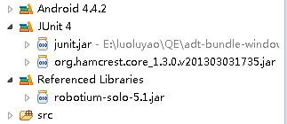
2.Robotium(1)
1.导入jar包
2. import com.robotium.solo.Solo;
private Solo solo;
3. public class Test01 extends ActivityInstrumentationTestCase2 <MainActivity>{
//继承，并设定了要操作的Activity
}
4. Run as :Android JUnit Test
Notes:
Robotium不能跨进程，而Uiautomator可以

Slide 6
2.Robotium(2)
4. public void testcase001() throws Exception {
//按下 按钮 “开始测试"
solo.clickOnButton(“^开始测试$");
solo.clickOnText (“^开始测试$");
solo.sleep(2000);
solo. takeScreenshot(“1225.png");)；
solo.goBack();
}
5.网址：
http://www.bubuko.com/infodetail-674900.html

Slide 7
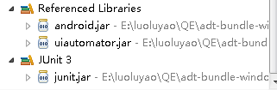

3.UiAutomator(1)
1.引入jar包
2.新建java工程，写一个测试类
public class Test extends UiAutomatorTestCase {
}
3.生成一个build.xml
4.生成jar包

Slide 8
3.UiAutomator(2)
5.把jar包导入手机/模拟器
6.开始测试

Slide 9
3.UiAutomator(3)
7.类里的代码
public void testDemo() throws UiObjectNotFoundException, RemoteException {
getUiDevice (). pressHome ();
UiObject allAppsButton = new UiObject ( new UiSelector (). description ( "Apps" ));
allAppsButton . clickAndWaitForNewWindow ();
UiObject appsTab = new UiObject ( new UiSelector (). text ( "Apps" ));
appsTab . click ();
UiScrollable appViews = new UiScrollable ( new UiSelector (). scrollable ( true ));
appViews . setAsHorizontalList ();
UiObject settingsApp = appViews . getChildByText ( new UiSelector ()
. className ( android.widget.TextView . class . getName ()),
"Identify");
settingsApp . clickAndWaitForNewWindow ();
UiObject btn = new UiObject(new UiSelector().text(“test”));
btn.click();
}

Slide 10

4.Appium(1)
1.搭建环境
Node.js
.net 4.5
Appium
2.新建java工程，导入包
3.启动模拟器
4.启动Appium
5. Eclipse中 Run As -> JUnit Test

Slide 11
4.Appium(2)
6.部分源码展示
File app = new File(appDir, "Identify14.apk");
public void setUp() throws Exception{
//设置自动化相关参数…….
//设置安卓系统版本……
//设置apk路径…..
//设置app的主包名和主类名
capabilities.setCapability("appPackage", "com.example.identify");
capabilities.setCapability("appActivity", ".Test2");
//初始化
driver = new AppiumDriver(new URL("http://127.0.0.1:4723/wd/hub"), capabilities);
}
@Test
public void addTest(){
WebElement el = driver.findElement(By.name("开始测试"));
el.click();
}

Slide 12
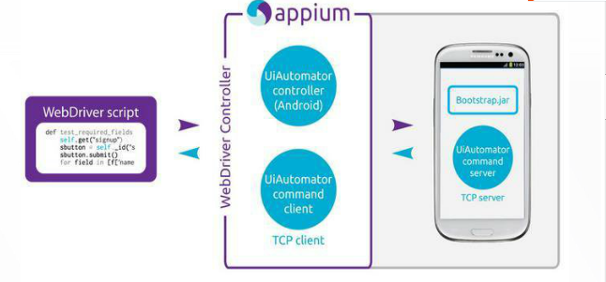
4.Appium(3)
7.框架展示
Notes:
Java 脚本 ->socket 4723<-sever

Slide 13
几种常见的测试框架对比（1）
1.Monkey:压力测试好伙伴
2.MonkeyRunner:支持录制功能，支持Python,但是API太弱，可以二次开发。
3.Appium:支持ios,支持的语言丰富，但许多语言API不完善。支持跨平台，社区资源有限，环境搭建太复杂。
4.Rubotium：功能强大，发展多年，社区资源丰富，使用略复杂。
5.Calabash：支持ios,功能强大，社区资源太少。。
6.UIAutomator：Android4.1同步推出，兼容JUnit，基本上可以替代所有第三方测试工具。有朋友反映第一次使用搭建环境略复杂。

Slide 14
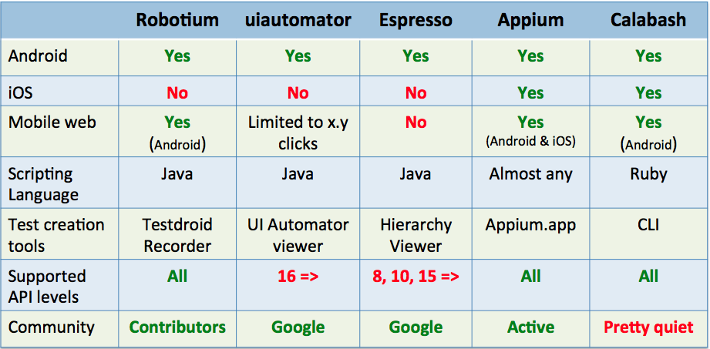
几种常见的测试框架对比（2）

